Slide 1
#Экологическая акция «Кормушка для птиц»
Муниципальное автономное дошкольное образовательное учреждение городского округа Саранск
«Центр развития ребенка – детский сад № 7»

Slide 2
Цель акции – привлечение внимания подрастающего поколения к проблемам охраны окружающей среды.
Задачи акции:
– формировать экологическую культуру у детей дошкольного возраста;
– воспитывать у детей бережное отношение к природе;
– вовлекать детей и родителей в активную творческую деятельность дошкольной образовательной организации.

Slide 3
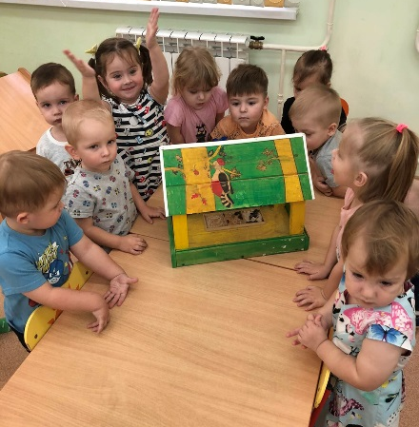
Для проведения акции с детьми проводились тематические беседы о зимующих птицах, о роли человека в жизни зимующих птиц, наблюдения в природе, непосредственно-образовательная деятельность. Вместе с детьми рассматривали иллюстрации, слайды с зимующими птицами, читали стихи, рассказы, загадывали загадки, играли в игры («Десять птичек стайка», «Перелетные и зимующие птицы», «Совушка», «Синицы», смотрели фильмы о жизни птиц. Дети с большим интересом познакомились со сказкой В. Бианки «Синичкин календарь».

Slide 4
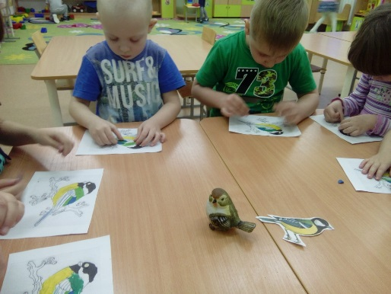
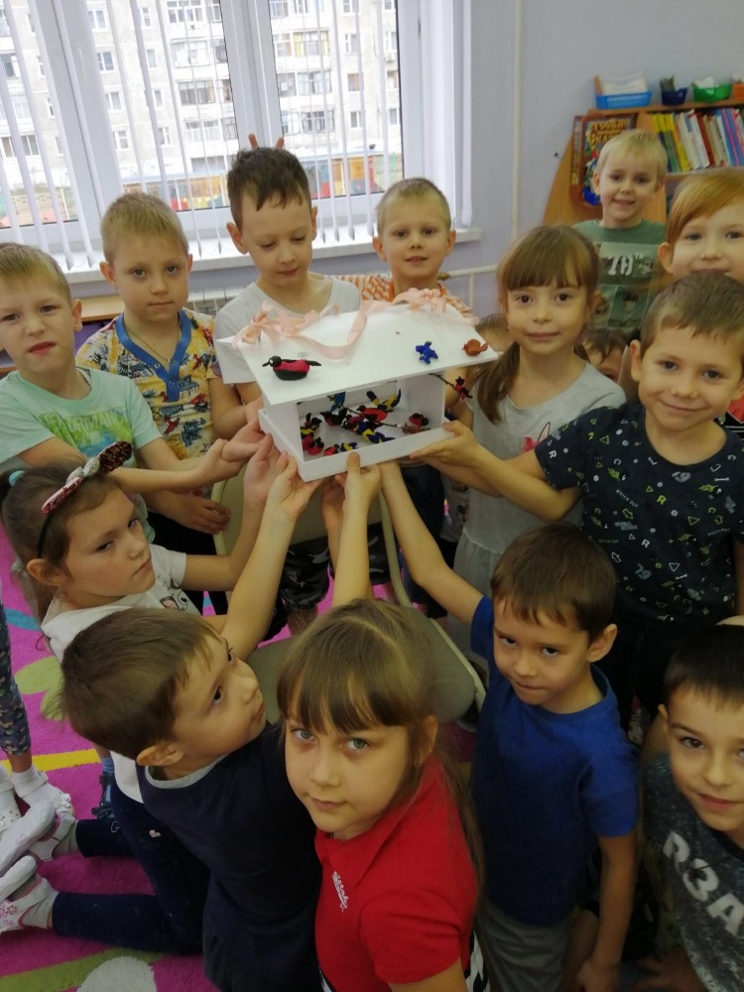
С детьми была выполнена - аппликация в технике пластилинография «Синичка»

Slide 5
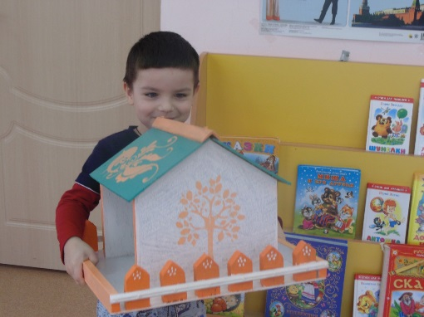
Родителями совместно с детьми были изготовлены кормушки для птиц, с которые в последствии поставили на территории дошкольной организации.

Slide 6
